Slide 1
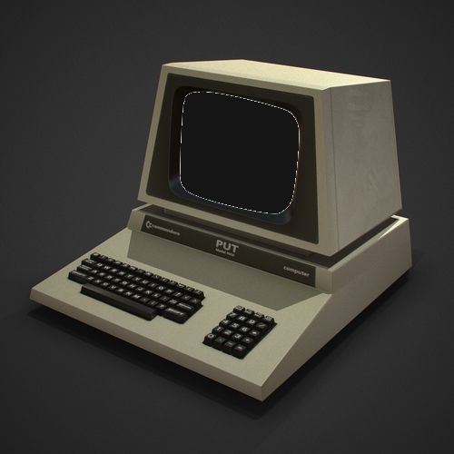
wget

Slide 2


UTILIDAD
La principal:
Descargar contenidos desde servidores web.

Slide 3
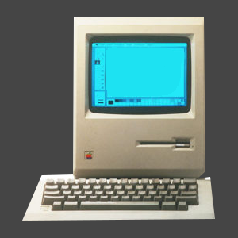

UN POCO DE HISTORIA
Su primera versión se lanzó en 1996, coincidiendo con el boom de popularidad de la web.

Slide 4

CARACTERÍSTICAS
Robustez
Descarga recursiva
Portabilidad

Slide 5

¿PARA QUÉ USARLO?
Cuando necesitemos consultar una web determinada y carezcamos de conexión.
Cuando queramos tomar el diseño de una web como ejemplo y poder estudiarla mejor.
Para descargar elementos concretos que nos interesen de una web determinada.

Slide 6
CÓMO USARLO...
Podemos usar un gran número de parámetros:
-i: Nos permite obtener todos los archivos almacenados en un archivo de texto en el cual hemos guardado previamente diversas direcciones.

Slide 7
